Slide 1

Brno, 11/10/2018
L’égalité entre les filles et les garçons à l’école primaire
Valérie LEGROS,
ESPE de l’académie de Limoges, Université de Limoges

Slide 2
Pourquoi s’intéresser au sujet ?
Axe important de la politique du ministère de l’éducation nationale en matière d’éducation
« La politique éducative en faveur de l'égalité entre les filles et les garçons à l'École (…) a pour finalité la constitution d'une culture de l'égalité et du respect mutuel partagée par l'ensemble des membres de la communauté éducative, élèves, personnels, parents et partenaires concourant aux missions de l'école, et garantit à chaque élève, fille ou garçon, un traitement égal et une même attention portée à ses compétences, son parcours scolaire et sa réussite.
« Le code de l'éducation confie aux écoles, collèges, lycées et établissements d'enseignement supérieur la mission de « favoriser la mixité et l'égalité entre les hommes et les femmes, notamment en matière d'orientation » et de dispenser, à tous les niveaux de scolarité, « une information consacrée à l'égalité entre les hommes et les femmes, à la lutte contre les préjugés sexistes et à la lutte contre les violences faites aux femmes et les violences commises au sein du couple ».
Mise en œuvre de la politique éducative en faveur de l'égalité entre les filles et les garçons à l'École, NOR : MENE1500237C, circulaire n° 2015-003 du 20-1-2015, MENESR - DGESCO B3 – MDE. Introduction.

Slide 3
Rappel des textes officiels sur le sujet
Le BO n° 10, du 2 novembre 2000 intitulé : « A l’école, au collège et au lycée : de la mixité à l’égalité »
Des conventions : « Pour la promotion de l’égalité des chances entre les filles et les garçons, entre les femmes et les hommes dans le système éducatif »
  Actuellement : la 3e convention concerne 2013-2018.
  Trois chantiers :
    l’acquisition et la transmission des valeurs et d’une culture de l’égalité entre les filles et les garçons ;
    le renforcement de l’éducation au respect mutuel et à l’égalité entre les filles et les garçons, les femmes et les hommes ;
    l’engagement pour une mixité plus forte des filières de formation et à tous les niveaux d’étude

Slide 4
Rappel des textes officiels sur le sujet
Dernière loi d’orientation du système éducatif : loi du 8 juillet 2013 d’orientation et de programmation pour la refondation de l’école de la République.
  Elle rappelle que la transmission de la valeur d’égalité entre les femmes et les hommes se fait dès l’école primaire, et prescrit que les ESPE doivent sensibiliser et former à l’égalité entre les femmes et les hommes, et à la lutte contre les discriminations.
Egalité entre les femmes et les hommes, déclarée « Grande cause du quinquennat » par le Président Macron le 25 novembre 2017.

Slide 5
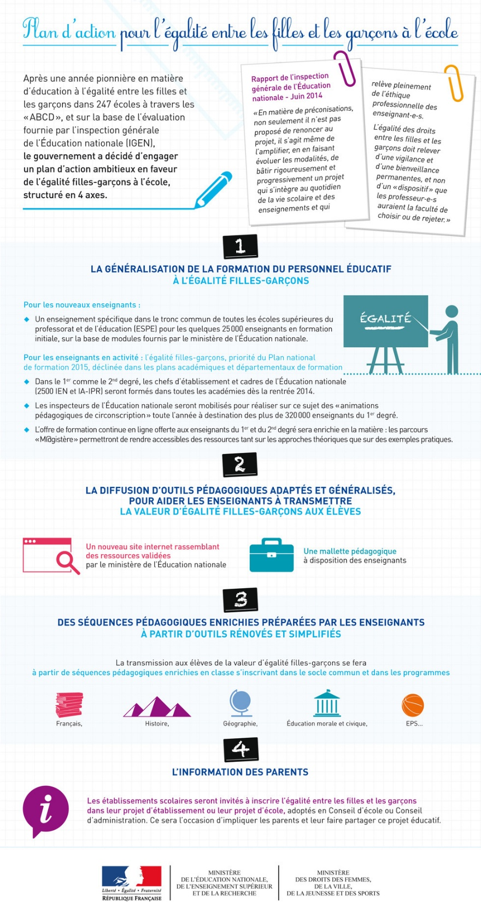
Rappel des textes officiels sur le sujet
Derniers textes :
Plan d'action pour l'égalité entre les filles et les garçons à l'école, Benoît Hamon - 30/06/2014

Slide 6
Rappel des textes officiels sur le sujet
Derniers textes :
Plan d'action pour l'égalité entre les filles et les garçons à l'école, Benoît Hamon - 30/06/2014
Mise en œuvre de la politique éducative en faveur de l'égalité entre les filles et les garçons à l'École, NOR : MENE1500237C, circulaire n° 2015-003 du 20-1-2015.

Slide 7
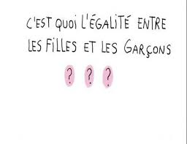

Slide 8
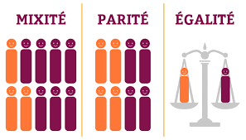
Précisions terminologiques
Mixité
Parité
Egalité

Slide 9
Précisions terminologiques
Égalité // Différence ➔ pas antonymes
→ Différence vs identité/mêmeté
→ Égalité vs inégalité → discrimination

Slide 10
Précisions terminologiques
Sexe ?
Genre ?

Slide 11
Précisions terminologiques
Sexe ➔ biologique et social
Genre ➔ social
→ Le genre est prescrit aux enfants avant même qu’ils reconnaissent leur sexe d’appartenance.

Slide 12
1 – Premières observations faites en classe

Slide 13
Observations effectuées en classe
Quelles différences entre filles et garçons avez-vous déjà repérées lors de vos stages ?
- différences de comportement ?
- différences d’attitude ?
- différences d’apprentissage ?
- etc.

Slide 14
Des observations faites en France
Filles | Garçons
Elles sont plus bavardes que les garçons. | Certains ne veulent pas travailler avec des filles.
Elles sont plus appliquées. Elles écrivent mieux que les garçons. | Ils participent plus que les filles.
Elles sont plus calmes. Elles jouent à la corde à sauter. Peu de filles demandent à jouer au foot avec les garçons. | Ils font du foot. Certains qui n’en font pas sont moqués par leurs camarades Les garçons se bagarrent dans la cour.
Elles rangent plus souvent le matériel. Elles rappellent les règles de vie | Ils sont plus perturbateurs, ils se font remarquer. Ils demandent plus d’attention.
Elles préfèrent les jeux et crayons roses. | Ils ne veulent pas jouer avec des jeux roses ou écrire avec des crayons roses.
Elles aident les garçons naturellement. | Ils aident leurs camarades s’il y a quelque chose à la clé. Ils sont plus compétitifs.
En maternelle, les filles choisissent les ateliers cuisine et poupon et les garçons choisissent les ateliers garage et lego. Ou pas.
Etc. | Etc.

Slide 15
D’autres stéréotypes sexués à l’école
Filles | Garçons
Les filles sont assez dépendantes, elles ont besoin de guide, voire de protection. | Les garçons sont autonomes et indépendants
Les filles restent dans un espace confiné, connu ; elles sont plus heureuses à l’intérieur. | Les garçons ont besoin d’explorer l’espace.
Les filles ont moins besoin d’activité physique. Elles peuvent rester sans bouger pour jouer. | Les garçons bougent sans arrêt, ils ont besoin de se dépenser physiquement, ils ont besoin d’activités motrices.
Quand elles jouent, les filles sont heureuses d’être en relation avec d’autres camarades. | Quand ils jouent, les garçons aiment gagner. Ils aiment et veulent réussir.
A l’école
Les filles attribuent plus volontiers leurs succès à leur travail et à la chance, et leurs échecs à leur incapacité ou à la difficulté de la tâche. | Inversement les garçons attribuent plus volontiers leurs échecs à la malchance ou au fait qu’ils n’ont pas assez travaillé, et leur succès à leurs compétences.
Les filles sont meilleures en lecture, renforcées par les enseignants. | Les garçons sont meilleurs en mathématiques, renforcés par les enseignants
Les filles humanisent et pacifient les garçons, elles sont au service des garçons. | L’inverse n’est pas vrai.
Etc. | Etc.

Slide 16
Des différences sexuées ou genrées
Derrière tout cela :
l’action de stéréotypes sexués
Les filles se doivent de se comporter en filles,
alors que les garçons se doivent de se comporter en garçons.

Slide 17
2 – Des stéréotypes sexués

Slide 18
Qu’est-ce qu’un stéréotype de genre, de sexe ?

Slide 19
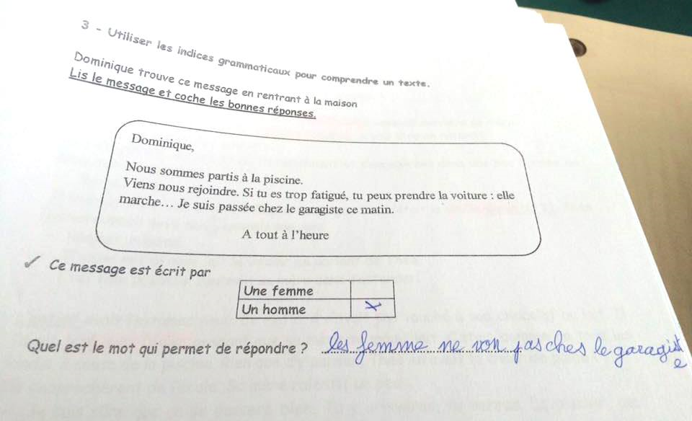

Slide 20
Qu’est-ce qu’un stéréotype de sexe, de genre ?
« Qu’est-ce qu’un stéréotype de sexe ? Les stéréotypes de sexe sont des représentations schématiques et globalisantes qui attribuent des caractéristiques supposées « naturelles » aux filles/femmes, aux garçons/hommes sur ce que sont et ne sont pas les filles et les garçons, les femmes et les hommes, sous-entendu par nature. . »
Centre HubertineAuclert : Faire des manuels scolaires des outils de l’égalité entre les femmes et les hommes. Guide pratique, Paris : Centre Hubertine Auclert, 2014, p. 8.

Slide 21
Stéréotypes sexués négatifs et positifs
Exemples de stéréotypes :
Féminins positifs : patiente, douce, aimante, affectueuse, intuitive, imaginative, sentimentale.
Féminins négatifs : inconstante, vulnérable, docile, soumise, émotionnelle.
Masculins positifs : confiant, sûr de lui, courageux, aventureux, analytique, fort, compétent, responsable, ambitieux.
Masculins négatifs : agressif, impatient, arrogant, égoïste, autoritaire.

Slide 22
Quelques stéréotypes traditionnels…
Femmes | Hommes
La famille : les femmes sont au centre de la cellule familiale, souvent près de leur filles, qui assume une pose passive. | Les hommes sont plus cantonnés à un rôle de support de famille ; ils doivent travailler à l’extérieur.
Le toucher : les femmes effleurent délicatement des objets | Les hommes saisissent les objets, les manipulent, les utilisent.
La ritualisation de la subordination : les femmes apparaissent souvent couchées ou assises, parfois dans une attitude de disponibilité sexuelle. Elles ont la tête penchée, signalant de la subordination, de la soumission, de l’acceptation. | Les hommes, en position érigée, expriment au contraire de la puissance, de l’arrogance, de l’indépendance et de l’assurance en soi.
La taille : les femmes sont plus petites ; elles s’appuient à leur coude, ou sur leurs genoux. | Les hommes sont souvent plus grands que les femmes, plus musclés, plus forts.
L’activité : les femmes assument des rôles plus… décoratifs (potiche !). | Les hommes agissent.
Les femmes sont habituellement plus jeunes que les hommes, suggérant par là de la faiblesse et un besoin de protection. | Les hommes plus âgés ont plus de maturité ; ils peuvent servir de référent.
Affectueuse, douce, pleurnicheuse, attentive, élogieuse, préoccupée, attirante, émotionnelle, émotive, prudente, capricieuse, rêveuse, charmante/ charmeuse, faible, sentimentale / fleur bleue, sensible, complaisante, persévérante, frivole, inconstante, sophistiquée, coeur tendre, humble, soumise, délicate, nerveuse, volubile, etc. | Affirmatif, désordonné, indépendant, agressif, dominant, inexcitable, ambitieux, vantard, logique, autocratique, endurant, cruel, aventureux, énergique, rationnel, bruyant, réaliste, casse-cou, entreprenant, grossier, confiant, excitable, robuste, constant, ferme, sans-émotion, courageux, fort, sévère, etc.

Slide 23
Au cœur des stéréotypes sexués :
Deux conceptions du féminin et du masculin :
Égalitariste, universaliste : « on ne naît pas femme ou homme, on le devient »
  Tout être humain a les mêmes droits et les mêmes devoirs, les mêmes capacités.
Essentialiste, différentialiste : « on naît fille ou garçon, et on advient femme ou homme »
  Égalité dans la différence
  Différences entre les cerveaux féminins et masculins
  « Culture féminine » et « culture masculine »
  Rapport hiérarchique entre les deux sexes
  La nature inférieure des femmes justifie leur subordination donc la domination masculine

Slide 24
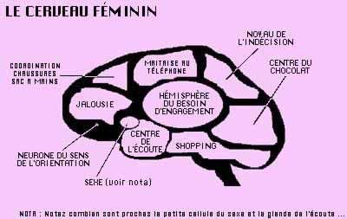
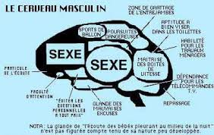
Cerveaux différents ?

Slide 25




Conception différentialiste
➔ Psychologie évolutionniste

Slide 26
Qualités, compétences naturelles des femmes ?
Les filles sont romantiques : elles veulent faire carrière, mais ne veulent pas lui sacrifier l’amour.
Du fait de leurs qualités naturelles, les femmes seraient plus aptes à pratiquer un management participatif (écoute, intuition, recherche de consensus, pragmatisme, franchise, etc.)
Habituées à gérer plusieurs emplois du temps à la fois, les femmes sont reconnues pour leur efficacité, leur pragmatisme, leur sens aigu de l’organisation et de la planification.
➔ « L’essentialisme, en fixant les hommes et les femmes dans des caractères immuables, proclame leur différence comme un fait naturel et irréductible. » (Jonas et Séhili, 2009, 294)

Slide 27
Influence des stéréotypes dans la construction de l’identité
Par l’attribution d’objets, de jouets sexués
Par la comparaison avec les pairs dans le groupe de référence
Par le rappel constant aux normes établies pour chaque sexe : être une fille, c’est… ; être un garçon, c’est…
Dans l’orientation scolaire et professionnelle : influence sur les choix d’orientation dans un sens respectueux des stéréotypes sexués (destin probable)

Slide 28
Répercussions des stéréotypes de genre
➔ Répercussions sur la psychologie de chaque individu
Appropriation par chaque individu (ou rejet mais qui intervient alors plus tard)
Construction de son identité sexuée en fonction des stéréotypes de son propre sexe (adhésion ou rejet)
Influence sur les choix de vie personnels et sur les choix d’orientation professionnelle
Agir en fonction de la « Menace du stéréotype »

Slide 29
3 – Identifier les stéréotypes présents dans les manuels scolaires

Slide 30
Les stéréotypes sexués dans les manuels : résultats
« Ces études sont unanimes à dénoncer le sexisme et la présence de nombreux préjugés dévalorisants pour les femmes :
faiblesse numérique des personnages féminins dans les enseignements généraux, ou au contraire surreprésentation dans les formations professionnelles à caractère sanitaire et social ;
femmes et hommes restant cantonnés dans des caractères, des rôles, des activités socioprofessionnelles qui leur sont traditionnellement associés.
Les femmes, souvent anonymes, sont ainsi enfermées dans la sphère domestique et gardent le monopole de la coquetterie, de la faiblesse, de l’affectivité, de la dépendance.
Les hommes incarnent la force physique et morale, l’autorité, l’autonomie. » (Comment promouvoir l’égalité entre les sexes par les manuels scolaires, de Carole Brugeilles et Sylvie Cromer, UNESCO, 2008, p. 28.)
➔ Système de genre traditionnel, suranné, en décalage avec la société actuelle

Slide 31

Les stéréotypes sexués dans les manuels de lecture de CP (1)
Etude du Centre Hubertine Auclert : Manuels de lecture du CP : et si on apprenait l’égalité ? Etude des représentations sexuées et sexistes dans les manuels de lecture du CP (Centre Hubertine Auclert, 2015, Collection Etude).
Des manuels mixtes mais non paritaires : 39% de personnages féminins (28% parmi les animaux anthropomorphes
Le masculin considéré comme universel :
  Utilisation du masculin comme catégorie universelle
  Le féminin se construit à partir du masculin :
    un boulanger → une boulang-ère
➔ Système de domination masculine

Slide 32
Les stéréotypes sexués dans les manuels de lecture de CP (2)
Rôles et statuts des personnages féminins et masculins :
  Des filles et des femmes limitées dans leurs activités :
    les filles peu sportives, cantonnées à l’intérieur, elles pouponnent ;
    les femmes sont le plus souvent mères, elles s’occupent des activités ménagères, elles sont peu à travailler
  Des garçons et des hommes aux activités plus variées, mais traditionnelles :
    les garçons font des sports ;
    les hommes travaillent majoritairement (« il gagne des sous, papa, toute la journée, et quand il revient papa, il est fatigué ») dans des domaines variés mais traditionnels (bâtiment, artisanat, sciences, etc.)
➔ Système de genre traditionnel

Slide 33
4 – Le genre dans la langue française, les femmes dans les disciplines scolaires

Slide 34
Du masculin neutre à la domination du masculin
« Masculin neutre » : le masculin est générique, il représente les femmes et les hommes ➔ pourtant, le neutre n’existe pas dans la langue française.
Dire les choses au masculin = montrer le masculin et faire disparaître les femmes.
Le masculin s’impose alors = expression de la domination du masculin et donc de la domination masculine.

Slide 35
Domination masculine
Masculin > Féminin
En conséquence :
Les hommes se dévirilisent en adoptant des comportements connotés féminins ;
Les femmes s’émancipent en adoptant des modèles « masculins ».
Exemple typique :
  Injurier un homme consiste à le réduire à une femme : « femmelette », « gonzesse », « pédé », etc.

Slide 36
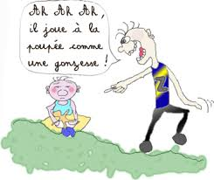
Egalité du masculin et du féminin ?

Slide 37
Genre grammatical en français
Le genre grammatical exprime le « dimorphisme sexuel »
on y greffe des rapports sociaux de sexe ?
Le genre grammatical est évolutif :
  Au Moyen Age :
    L’utilisation du féminin et du masculin
    La règle de proximité
  Depuis la Renaissance : « Le masculin l’emporte sur le féminin » (1647)

Slide 38
Les grammaires du genre
Grammaire du genre et idéologie
➔ deux conceptions :
Fable « adamique » : en grammaire comme dans la Genèse, le féminin découle du masculin :
  le masculin ne possède pas de marque, le masculin est générique
  il faut partir du masculin pour faire du féminin, il faut lui ajouter quelque chose (un e…)
Lire : Yannick Chevalier : Enseigner la grammaire du genre : à propos du traitement idéologique de la langue dans les manuels scolaires de CE1, Le français aujourd’hui, 2016, n° 193, p. 33-44.

Slide 39

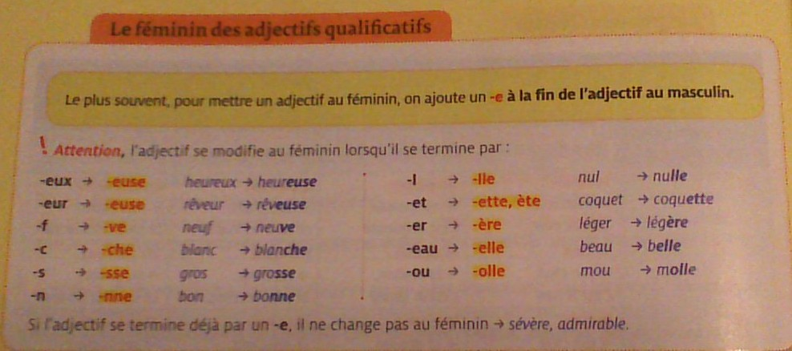
La grammaire du genre
→ La « fable adamique »

Slide 40
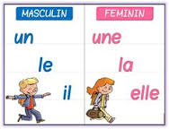
Les grammaires du genre
Grammaire du genre et idéologie
➔ deux conceptions :
2. Conception grammaticale, systématique : le féminin et le masculin composent « un double lexical », « deux suffixes s’adjoignent à la même base » :
  -ier ou –ière s’adjoignent à sorc- ou pomp-,
  -eur ou –euse s’adjoignent à vend-,
  etc.
  pas d’exception, sauf mots invariables (épicènes) : militaire/secrétaire ; médecin/marin ; fleuriste/cariste, etc.

Slide 41
Les grammaires du genre
Grammaire du genre et idéologie
Alternatives pédagogiques :
  renoncer définitivement à la leçon sur le « féminin des noms » pour privilégier une leçon comme « nommer les filles et les garçons »
  « privilégier les transcriptions des formes de féminin pour en déduire, dans un second temps, la transcription des formes de masculin »
  Etc.
Lire : Yannick Chevalier : Enseigner la grammaire du genre : à propos du traitement idéologique de la langue dans les manuels scolaires de CE1, Le français aujourd’hui, 2016, n° 193, p. 33-44.

Slide 42
Langage sexué et construction de soi
Influence dans la construction de la personnalité des individus, des filles et des garçons
  Les noms de métiers au masculin et au féminin :
    Comment une fille peut-elle se penser charcutier, pompier ou président ?
    Comment un garçon peut-il se penser assistante sociale ou puéricultrice ?
  Les adjectifs utilisés pour désigner les filles (douce, gentille, jolie, etc.) et les garçons (fort, déterminé, intelligent, etc.)
  Etc.

Slide 43
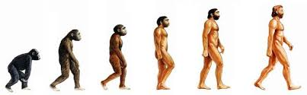
Les femmes dans les savoirs scolaires
Quelle place des filles et des femmes dans les savoirs scolaires ?
Exemples :
Où sont les femmes dans l’évolution ?

Slide 44
Les femmes dans les savoirs scolaires
Exemples :
Où sont les femmes en histoire (cheffes d’état, reines, etc.) ?
Où sont les femmes en sciences (Marie Curie) ?
Où sont les femmes dans les arts (peintres, sculptrices, etc.) ?
Etc.

Slide 45
Conclusion : que peut-on faire ?

Slide 46
Que peut-on faire ?
Quelques pistes :
Lutter contre l’absence des femmes ou leur sous-représentation = Lutter contre l’invisibilité des femmes dans l’histoire, les sciences et les arts
Éliminer les stéréotypes et proposer des représentations diversifiées des femmes et des hommes
Lutter contre le sexisme de la langue, utiliser le féminin en plus du masculin
Etc.

Slide 47
Agir dans toutes les disciplines
En français, utiliser le féminin à côté du masculin, féminiser les désignations humaines,
En mathématiques, proposer des personnages féminins qui résolvent des problèmes,
En histoire, introduire dans chaque leçon, au moins une femme actrice de l’histoire,
En arts, introduire au moins une artiste dans chaque leçon,
En sciences, intégrer des femmes scientifiques dans les leçons,
En EPS, travailler la mixité des équipes et les différentes activités pour tous les élèves
Etc.

Slide 48
Egalité entre les filles et les garçons à l’école
Dans l’école, c’est :
Travailler à réduire au maximum les stéréotypes sexistes transmis par l’école,
Proposer des situations contre-stéréotypées,
Mettre en place des situations et des séances qui vont permettre aux élèves de se développer pleinement, et de leur ouvrir le champ des possibles
Agir quotidiennement.

Slide 49
Agir sur ses propres attitudes d’enseignant.e
Donner la parole autant aux filles qu’aux garçons
Donner la parole aux filles dans des situations de recherche, notamment en mathématiques et en sciences,
Demander aux garçons d’exprimer leurs émotions dans certaines situations, notamment en français,
Demander aux filles et aux garçons de coopérer, de s’entraider,
Donner aux garçons ET aux filles des modèles d’identification positifs,
Etc.

Slide 50
Les stéréotypes à l’école
Effet de la Mixité :
➔ Activation et résultat du curriculum caché
Les filles seraient dominées par les garçons dans la classe, avec des interactions pédagogiques moins stimulantes.
Les garçons seraient plus incités à s’exprimer, à progresser.
Mixité = apprentissage de la citoyenneté
L’école accentue les comportements sexués

Slide 51
Pour permettre
la mise en œuvre d’une culture de l’égalité,
d’une réelle égalité entre les filles et les garçons notamment à l’école,
et entre les femmes et les hommes dans la société
➔ Pour aider à grandir les filles et les garçons de façon harmonieuse

Slide 52
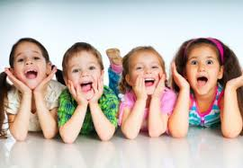
Belle réussite aux filles et aux garçons …
Belle réussite aux femmes et aux hommes que vous êtes…

